Slide 1

Dispositivos de Interação
Universidade Federal do Piauí - UFPI
Centro de Tecnologia - CT
Programa de Pós-Graduação em Engenharia Elétrica - PPGEE
Discente:
Camila Catiely de Sá Almondes

Slide 2
Cronograma
Roteiro :
1. Dados Gráficos
2. Classe Dos Dispositivos Gráficos
3. Dispositivos de Exibição de Vídeo
4. Tecnologias de Impressão
5. Dispositivos de Interação
6. Referências

Slide 3
Introdução
Computação Gráfica consiste essencialmente em gerar e manipular imagens ligadas a um computador. Permitindo a interação com o sistema sendo capaz de lidar com dados de forma gráfica.
“ Dispositivos gráficos desempenham um importante papel na Computação Gráfica, não apenas por permitirem a interação dos usuários com as aplicações gráficas, mas também por estarem intimamente relacionados à evolução destas aplicações.”

Slide 4
DISPOSITIVOS DE INTERAÇÃO
São componentes eletrônicos que permitem a movimentação e interação com os sistemas.
Usados para:
Controlar o cursor
Digitalizar
Selecionar comandos e funções
Manipular objetos (RV)

Slide 5
Dispositivos Apontadores
Usados para posicionar um ponteiro na tela.
Comunicam comandos ao sistema operacional por meio de um clique em um botão.
Dispositivos comuns:
Mouse
Dispositivos usados para jogos
Dispositivos usados em laptops

Slide 6
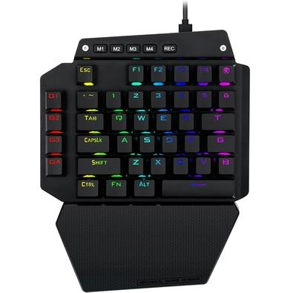
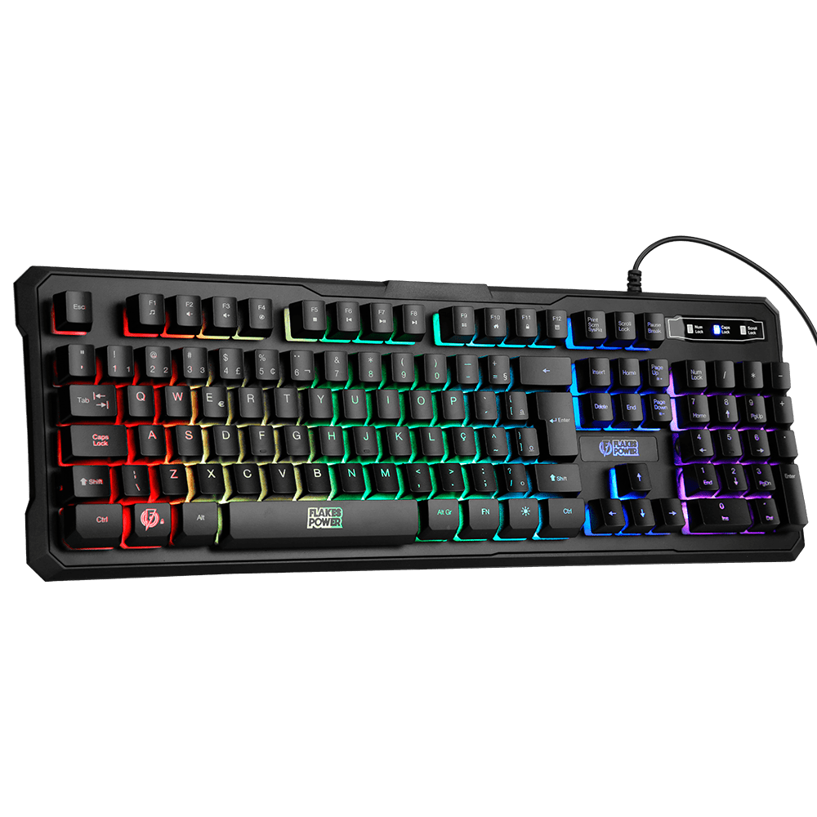
Teclado(vetorial)
Basicamente podemos definir um teclado como um conjunto de teclas associadas a um código que corresponde ao caractere ou função.
Em 1987, a IBM lançou os teclados Model M, que viraram padrão na indústria. Eles tinham um layout clássico com 101 teclas, faltando só algumas especiais para o Windows.
Teclado chiclete"
E os teclados ainda são essenciais para quem curte jogar no PC, em 1998, foi criado um significado totalmente novo para as teclas W, S, A e D.

Slide 7
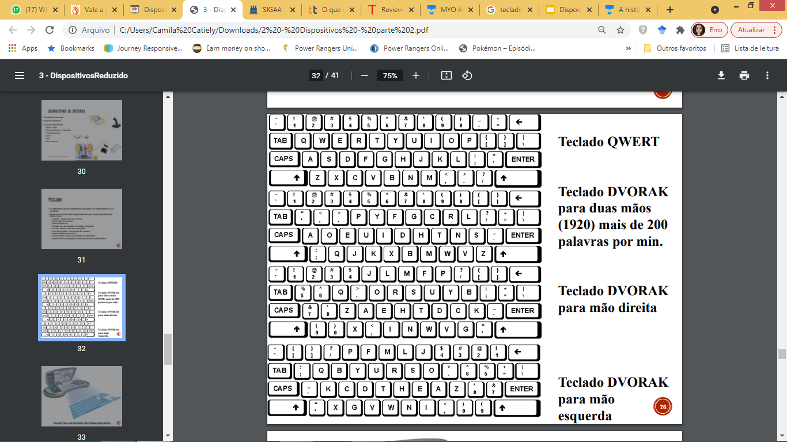
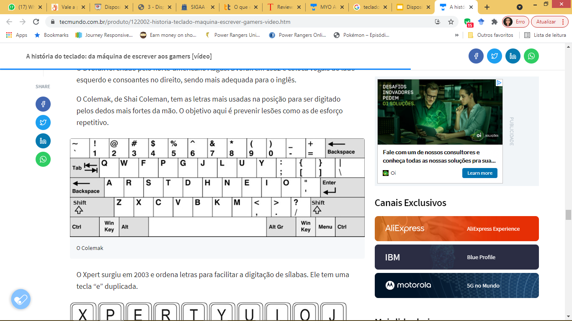

Slide 8
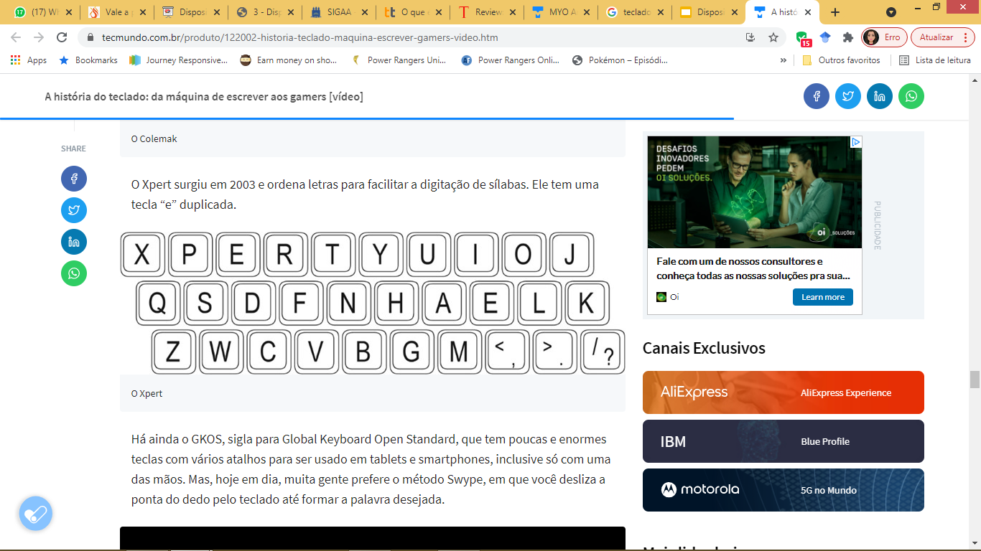
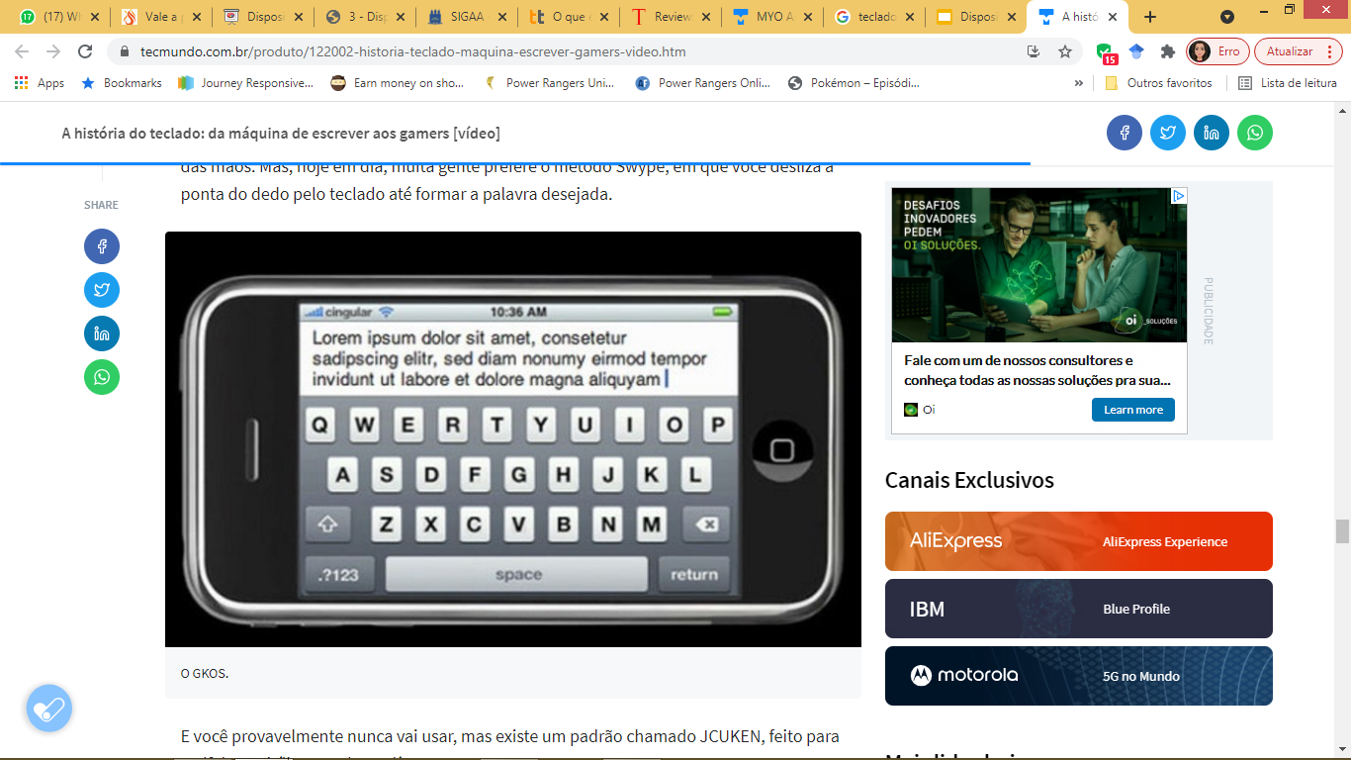


Slide 9
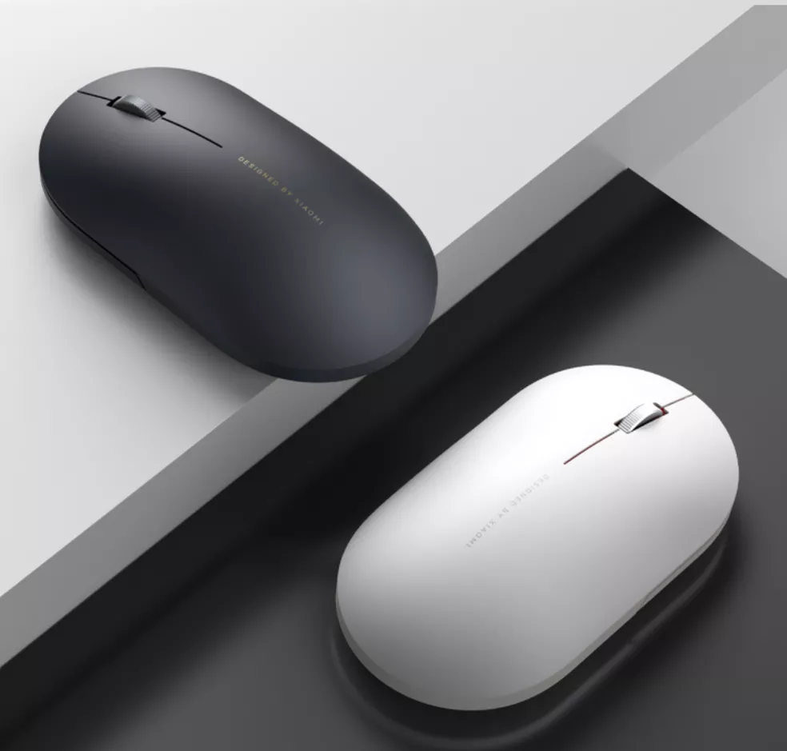
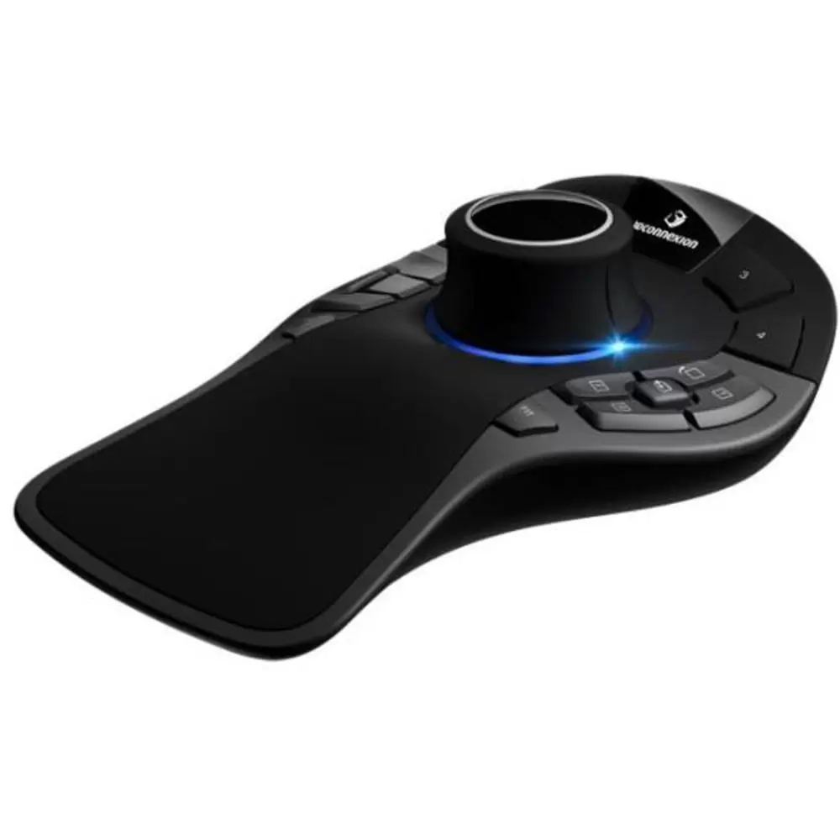
Mouse (Vetorial)
Mecânicos ;
Ópticos;
Sem fio;
2D e 3D
Um mouse 3D é um dispositivo especializado de apontar e controlar, projetado para ser usado em ambientes virtuais 3D.

Slide 10
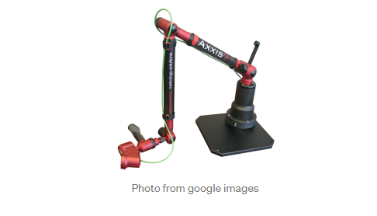
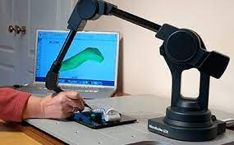
Digitalizador tridimensional
Consiste de uma espécie de braço mecânico com um sensor de toque na ponta.
A cada vez que o sensor atinge um ponto na superfície de um objeto a coordenada deste ponto em relação a um ponto de referência (origem) é transmitida ao computador.

Slide 11
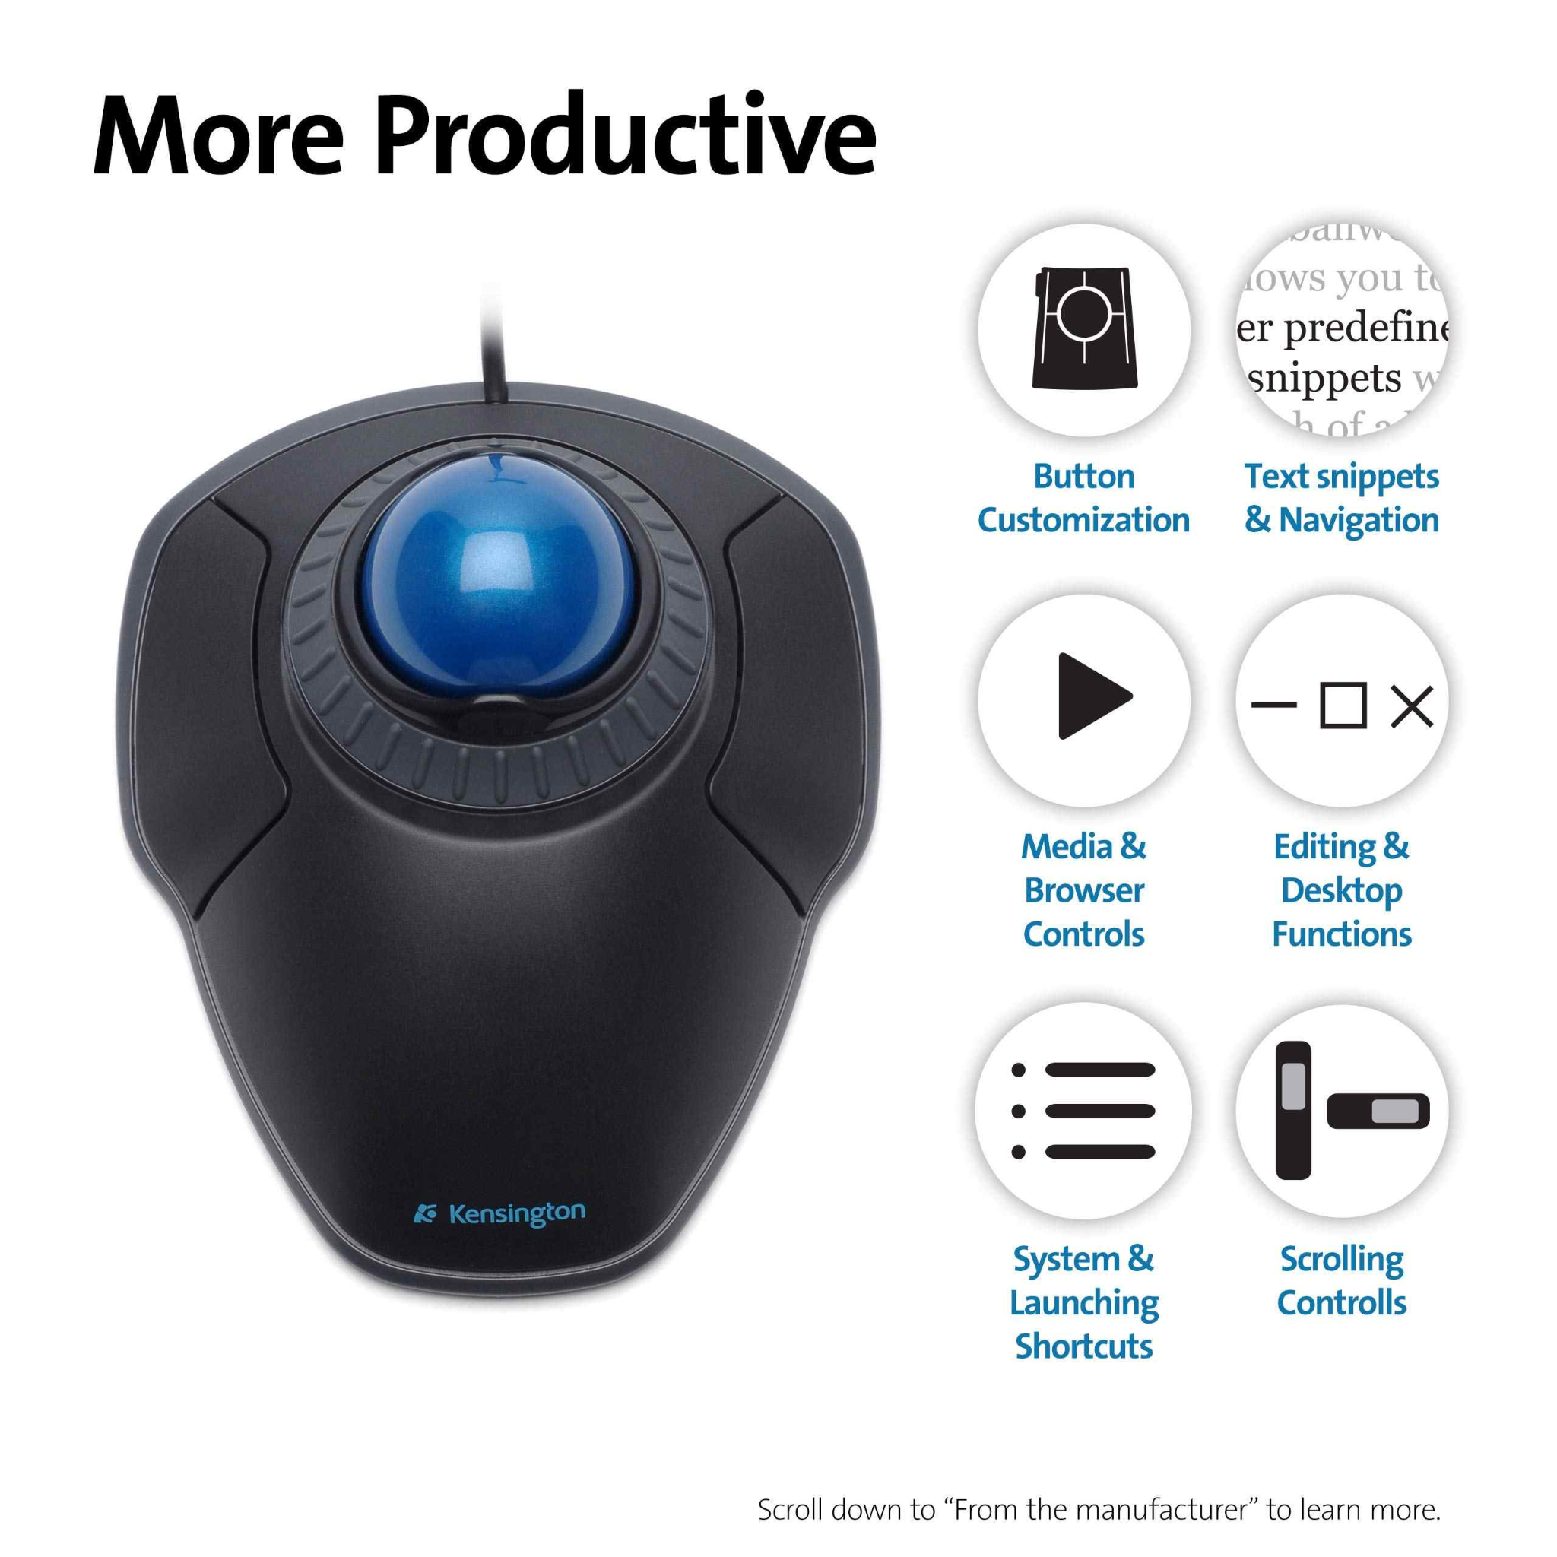
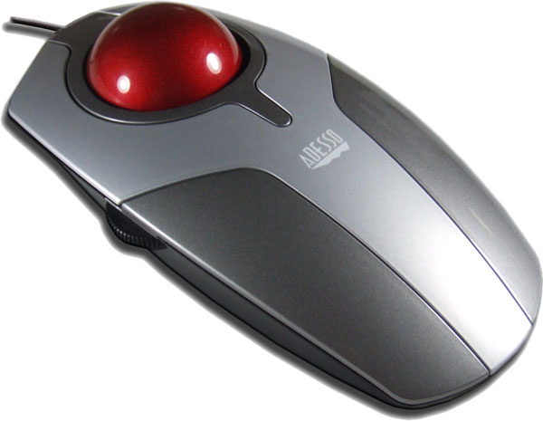
Trackballs (2D)
Pode ser considerado um “mouse” de cabeça para baixo através do qual o usuário gira diretamente uma esfera colocada dentro de uma pequena caixa.
Estes giros são tratados de forma idêntica ao que acontece com um “mouse” de esfera.

Slide 12
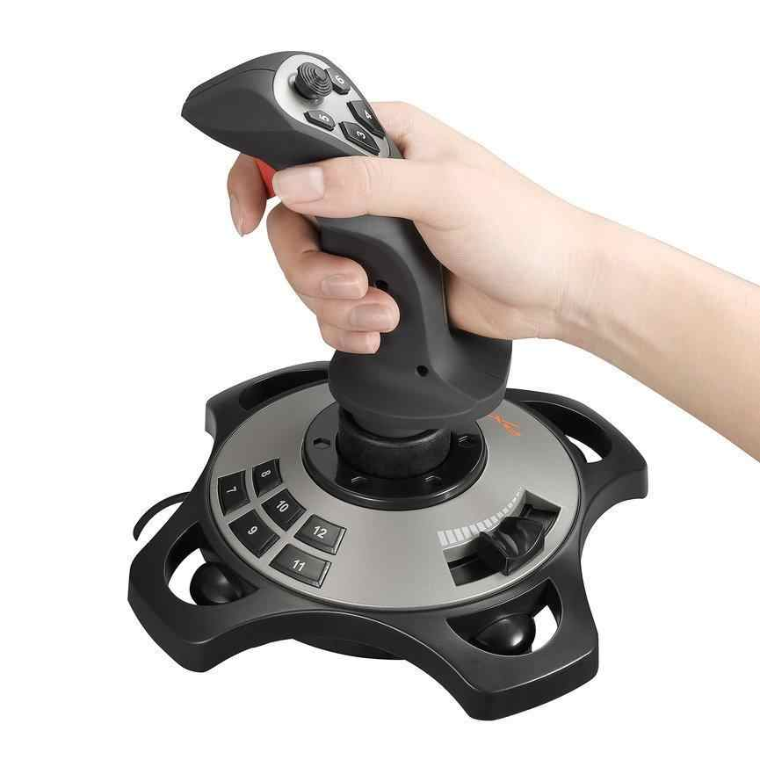
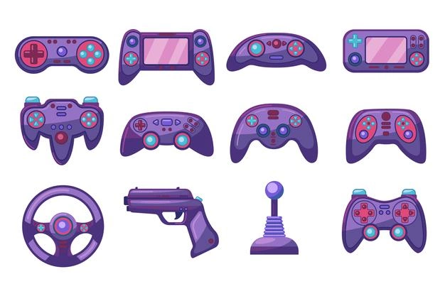
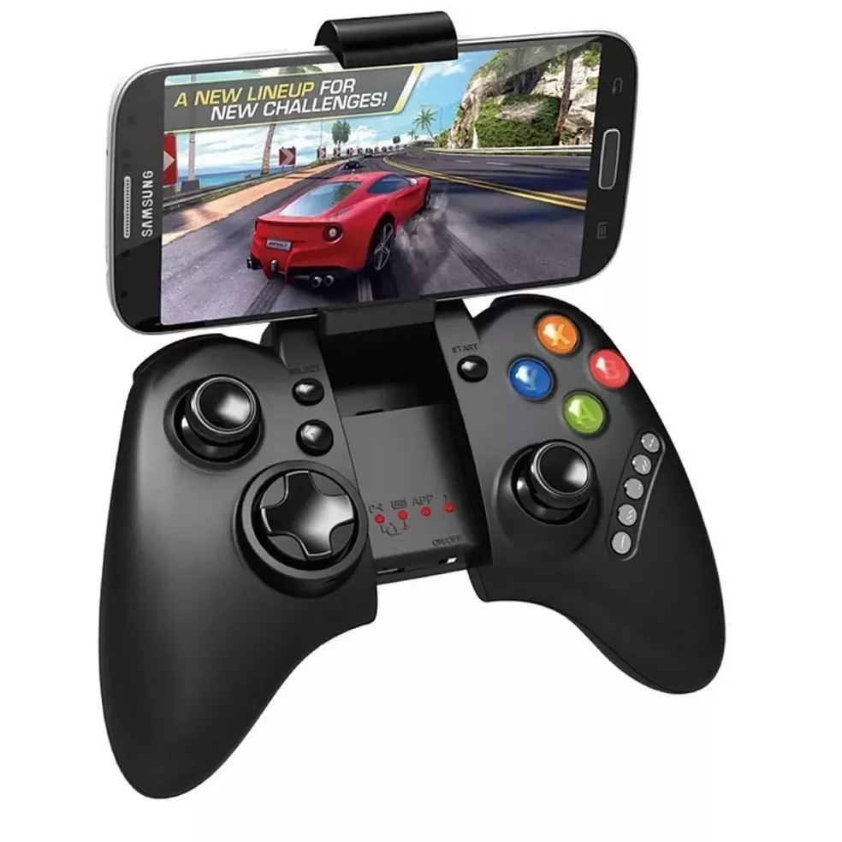
Joysticks (Vetorial)
Um manípulo eletrónico (também conhecido pelo anglicismo joystick) é um periférico de computador e videojogos pessoal ou um dispositivo geral de controle, que consiste numa vara vertical, na qual os pivôs se aproximam de uma extremidade e transmitem o seu ângulo em duas ou três dimensões a um computador.

Slide 13
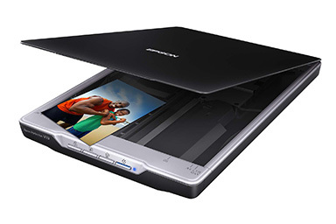
Scanner (matricial)
Usa um feixe de luz para escanear dados e convertê-los em sinais elétricos.
Scanner de mesa;
Scanner de folhas soltas;
Reconhecimento óptico de caracteres (OCR);

Slide 14
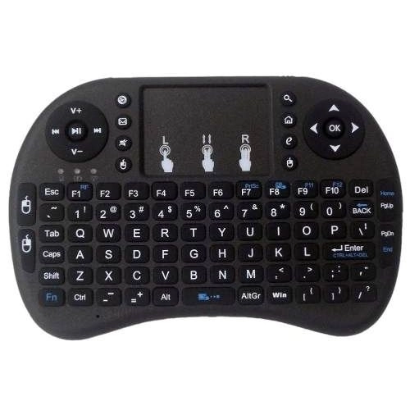
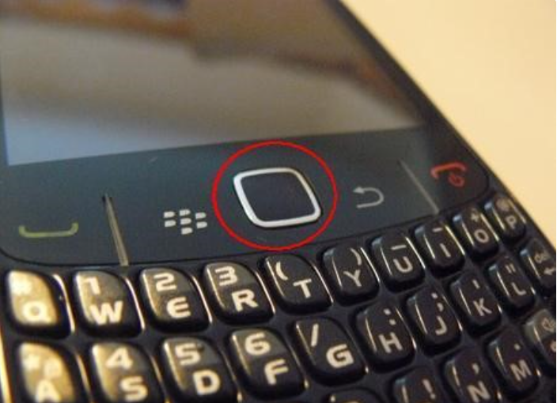
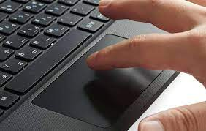
Touch pad
Um painel tátil é um dispositivo sensível ao toque que traduz a posição de pressão do toque para o sistema operacional na tela.

Slide 15
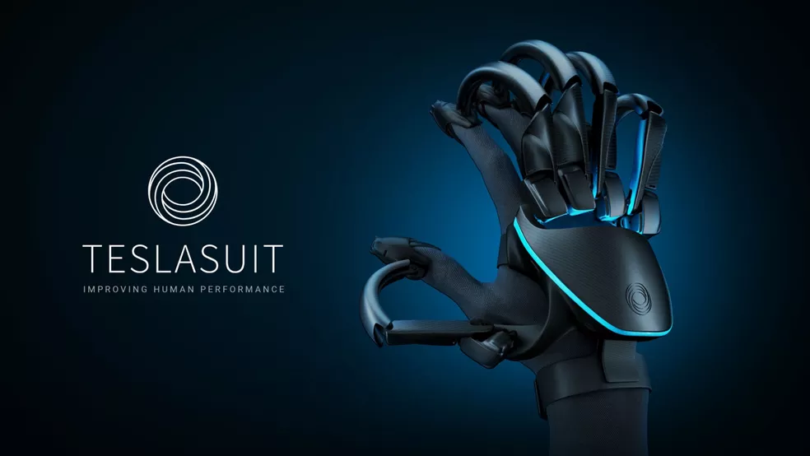
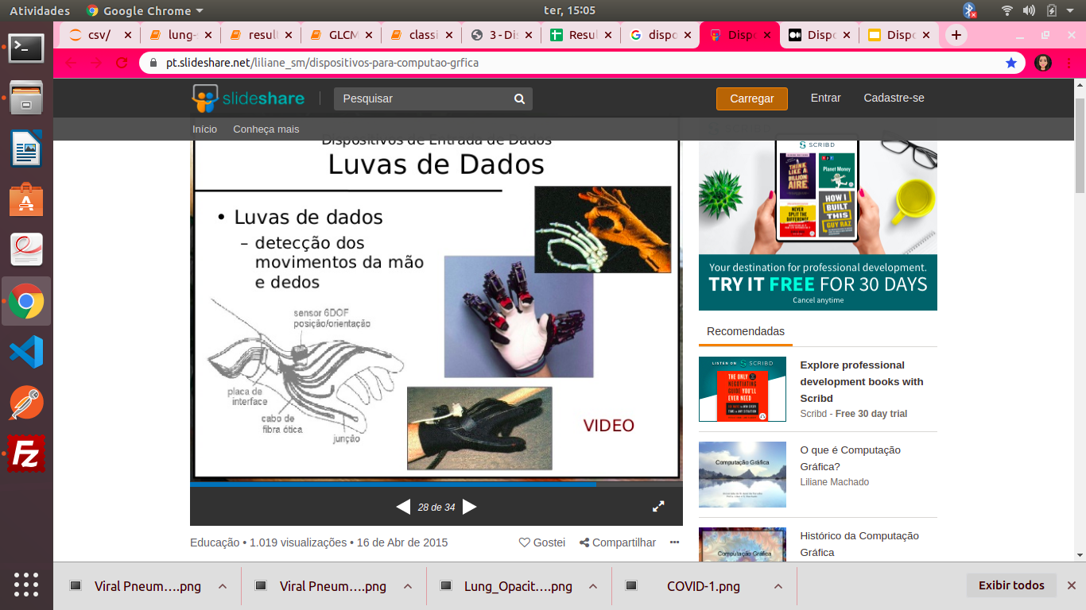
Luvas de dados
– detecção dos movimentos da mão e dedos;
Luva de dados que permite ao usuário sentir objetos e texturas de um ambiente virtual, ao mesmo tempo em que coleta dados biométricos como frequência cardíaca.

Slide 16
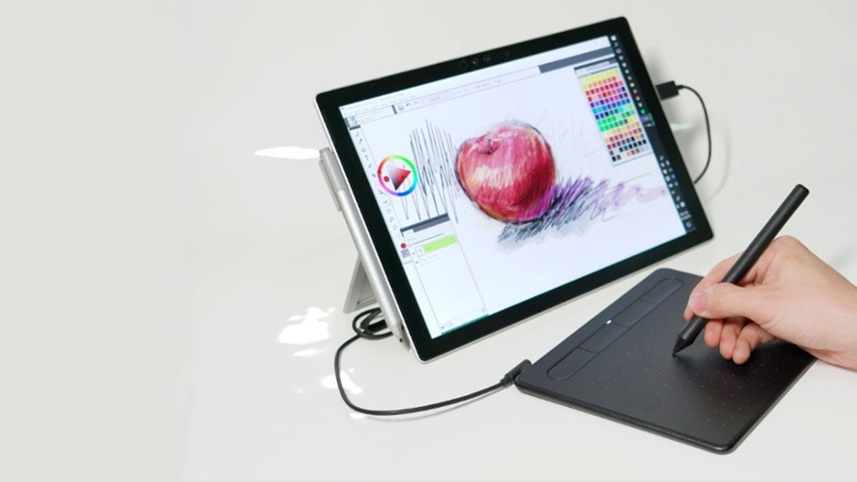
Mesa Digitalizadora
Dispositivo que consiste de uma mesa e de um apontador.
Cada vez que o usuário toca a mesa com o apontador gera uma informação de coordenada deste ponto da mesa para o computador.

Slide 17
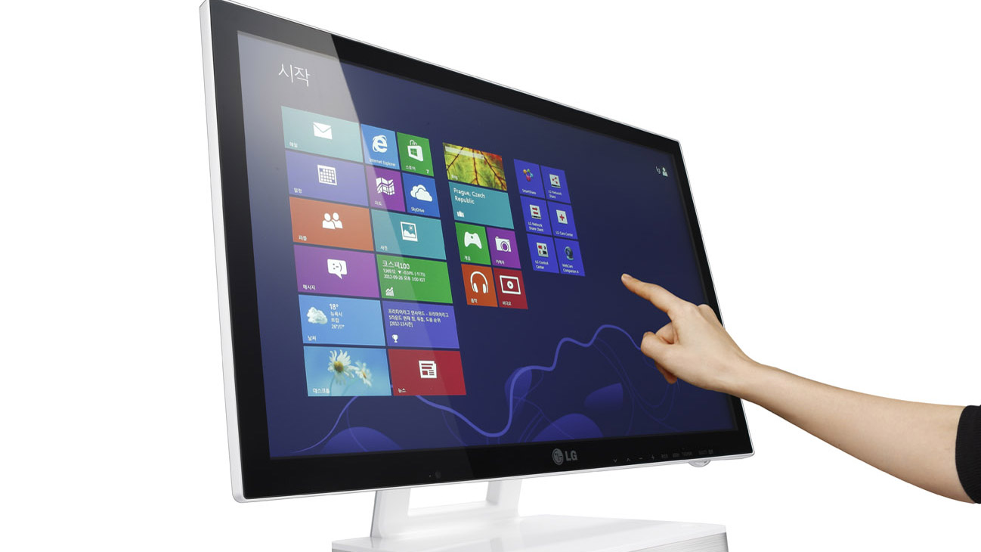
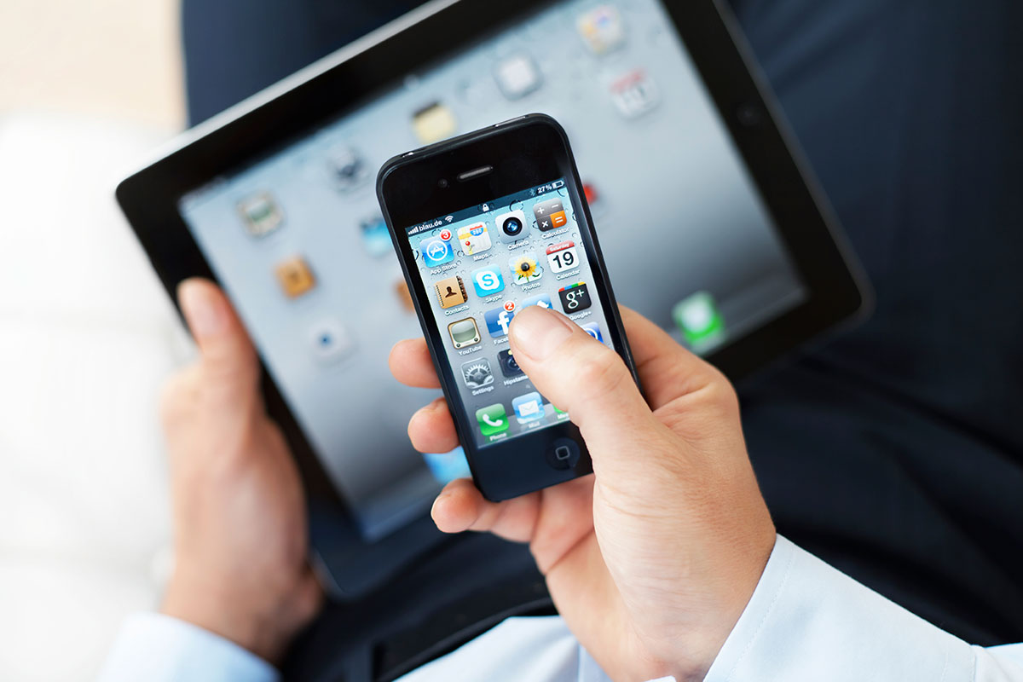
Telas sensíveis (Touch screen)
Um ecrã tátil ou tela sensível ao toque é um tipo de ecrã sensível à pressão, dispensando, assim, a necessidade de outro periférico de entrada de dados, como o teclado.
Sistema Resistivo
Sistema Capacitivo
Sistema de onda acústica superficial

Slide 18
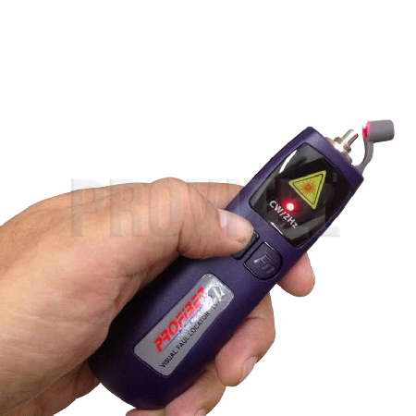
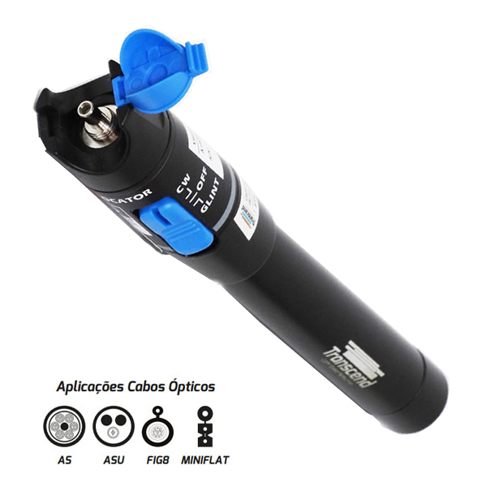
Canetas Ópticas
Uma caneta óptica é um dispositivo de entrada de computador no formato de um bastão sensível à luz usado em conjunto com um monitor CRT.
Ele permite ao utilizador apontar objetos na tela ou desenhar sobre a mesma;
.

Slide 19
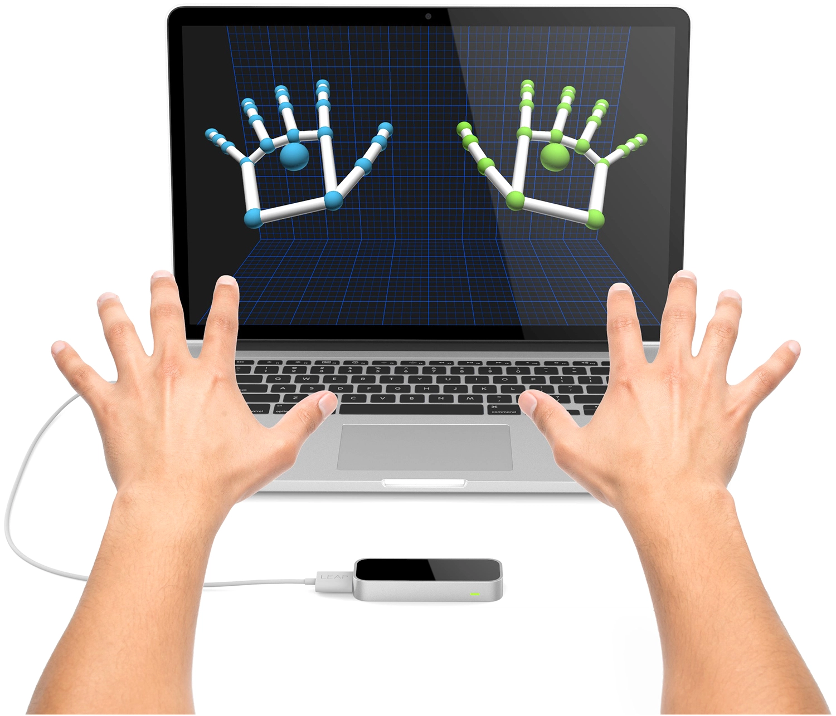
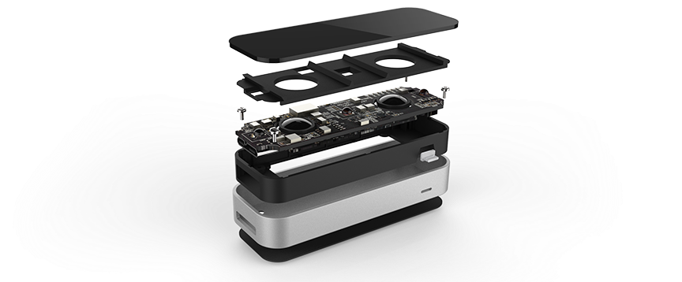
LeapMotion
sensor de movimento;
2 câmeras monocromáticas IR;
3 LEDs infravermelhos para captar os movimentos;

Slide 20
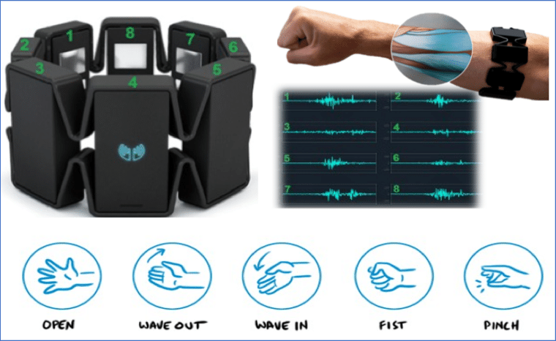
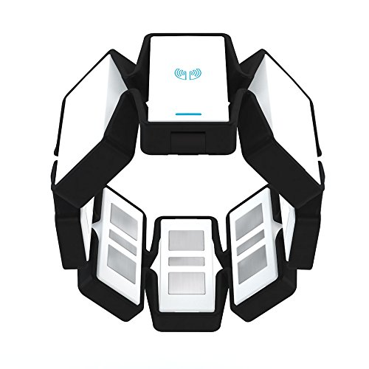
Myo ArmBand
Detecção Rápida de sinais e gestos;
Algoritmo de Machine Learning para interpretar gestos;
Funciona com jogos onlines;
Gestos Fáceis de Lembrar;

Slide 21
OBRIGADO!
DÚVIDAS?

Slide 22
Referência:
https://www.net-usb.com/pt/usb-over-rdp/3d-mouse-over-rdp/
https://olhardigital.com.br/2019/12/27/noticias/luva-permite-ao-usuario-sentir-objetos-do-mundo-virtual/
https://medium.com/@graphicomputing/dispositivos-gr%C3%A1ficos-682f9ece85ea
https://pt.slideshare.net/liliane_sm/o-que-computao-grfica-47080089?next_slideshow=1
https://conceito.de/caneta-optica
https://www.tecmundo.com.br/netbook/1020-o-que-e-touchpad-.html
https://www.tecmundo.com.br/multitouch/177-o-que-e-touch-screen-.html
https://www.tecmundo.com.br/produto/122002-historia-teclado-maquina-escrever-gamers-video.html
tecmundo.com.br/controle-de-gestos/42638-myo-armband-controle-por-gestos-para-ios-e-android-chega-no-comeco-de-2014.html

